Slide 1










Slide 2



Chuẩn bị đầy đủ dụng cụ vệ sinh để giúp mẹ vệ sinh nhà cửa bằng cách sử dụng hoa xoay đáp án, trong vòng 10 giây hãy lựa chọn đáp án đúng nhất để trả lời các câu hỏi đằng sau mỗi đồ vật nhé!

Slide 3


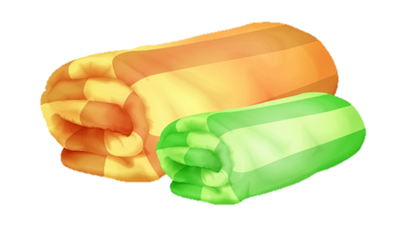

Notes:
Kick vào đồ vật để đến câu hỏi
Kick vào đồ vật để hiện dấu tick
Kick vào My để đến hđ tiếp theo

Slide 4



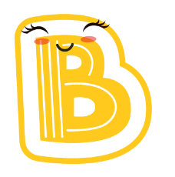




Chúng ta vừa học xong chủ đề mấy? Hãy nêu tên chủ đề đó?
chủ đề 5: bài học từ cuộc sống
Chủ đề 6: thiên nhiên kì thú
chủ đề 7: Thế giới trong mắt em.
Chủ đề 8: đất nước và con người
Notes:
- Kick vào đồ vật để trở về

Slide 5
Tìm các từ ngữ có chứa vần uyên, uân.
Mùa xuân; bóng chuyền
kể chuyện; bâng khuâng
Khuân vác; liên tiếp
Cả ba đáp án trên

Slide 6
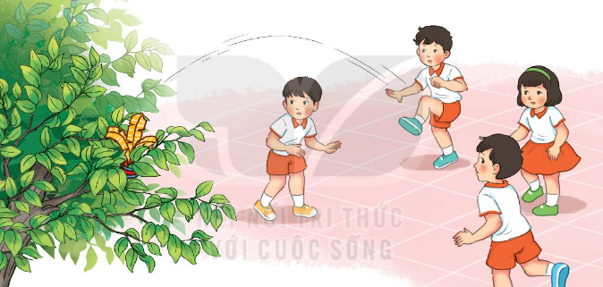
Quan sát tranh SHS: Chuyện gì xảy ra khi các bạn nhỏ đang chơi đá cầu?
Theo em, các bạn cần làm gì để lấy được quả cầu?

Slide 7
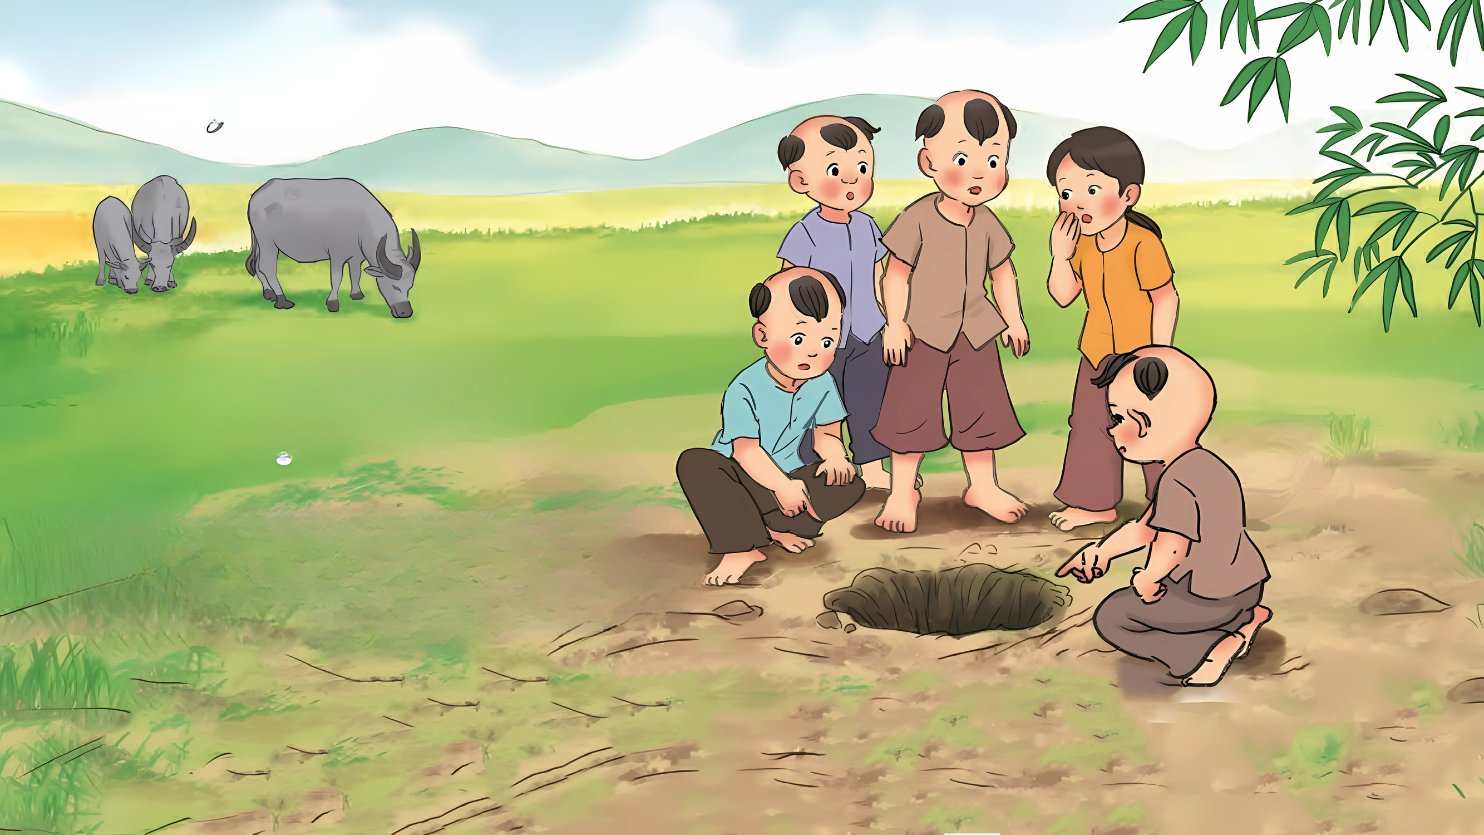



Slide 8






LUYỆN ĐỌC THÀNH TIẾNG

Slide 9



Đọc mẫu
Tay dò
Tai nghe
Mắt dõi

Slide 10
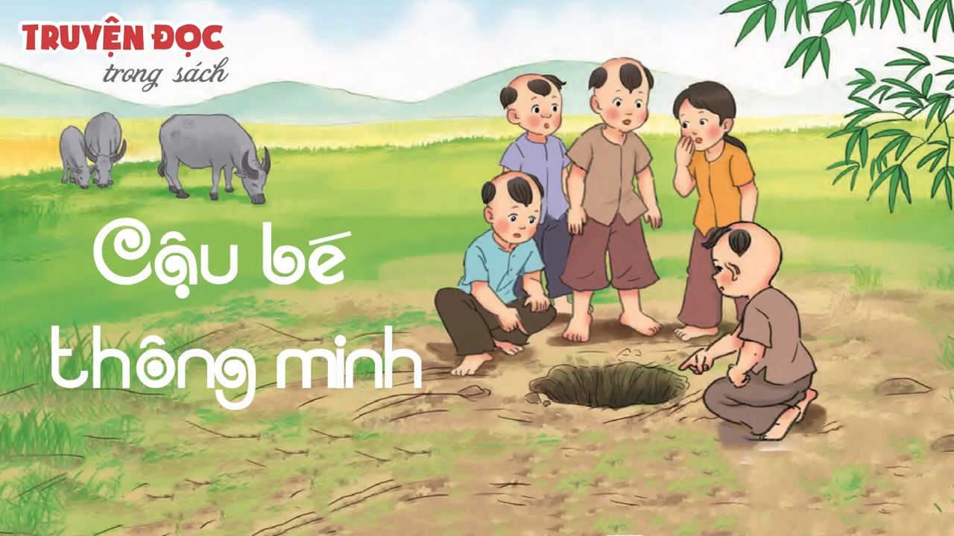

Slide 11


Cậu bé thông minh
Một hôm, cậu bé Vinh đem một quả bưởi ra bãi cỏ làm bóng để cùng chơi với các bạn. Đang chơi, bỗng quả bóng lăn xuống một cái hố gần đó. Cái hố hẹp và rất sâu nên không thể với tay lấy quả bóng lên được. Bọn trẻ nhìn xuống cái hố đầy nuối tiếc.
Suy nghĩ một lát, cậu bé Vinh rủ bạn đi mượn mấy chiếc nón, rồi múc nước đổ đầy hố. Các bạn không hiểu Vinh làm thế để làm gì. Lát sau, thấy Vinh cúi xuống cầm quả bóng lên. Các bạn nhìn Vinh trầm trồ thán phục.
Cậu bé Vinh ngày ấy chính là Lương Thế Vinh. Về sau, ông trở thành nhà toán học xuất sắc của nước ta.
(Theo Vũ Ngọc Khánh)
Đọc mẫu

Slide 12
Cậu bé thông minh
Một hôm, cậu bé Vinh đem một quả bưởi ra bãi cỏ làm bóng để cùng chơi với các bạn. Đang chơi, bỗng quả bóng lăn xuống một cái hố gần đó. Cái hố hẹp và rất sâu nên không thể với tay lấy quả bóng lên được. Bọn trẻ nhìn xuống cái hố đầy nuối tiếc.
Suy nghĩ một lát, cậu bé Vinh rủ bạn đi mượn mấy chiếc nón, rồi múc nước đổ đầy hố. Các bạn không hiểu Vinh làm thế để làm gì. Lát sau, thấy Vinh cúi xuống cầm quả bóng lên. Các bạn nhìn Vinh trầm trồ thán phục.
Cậu bé Vinh ngày ấy chính là Lương Thế Vinh. Về sau, ông trở thành nhà toán học xuất sắc của nước ta.
(Theo Vũ Ngọc Khánh)
Em hãy tìm từ khó đọc, khó hiểu trong bài.

Slide 13


quả bưởi
nuối tiếc
đổ đầy hố
thán phục
nhà toán học

Slide 14



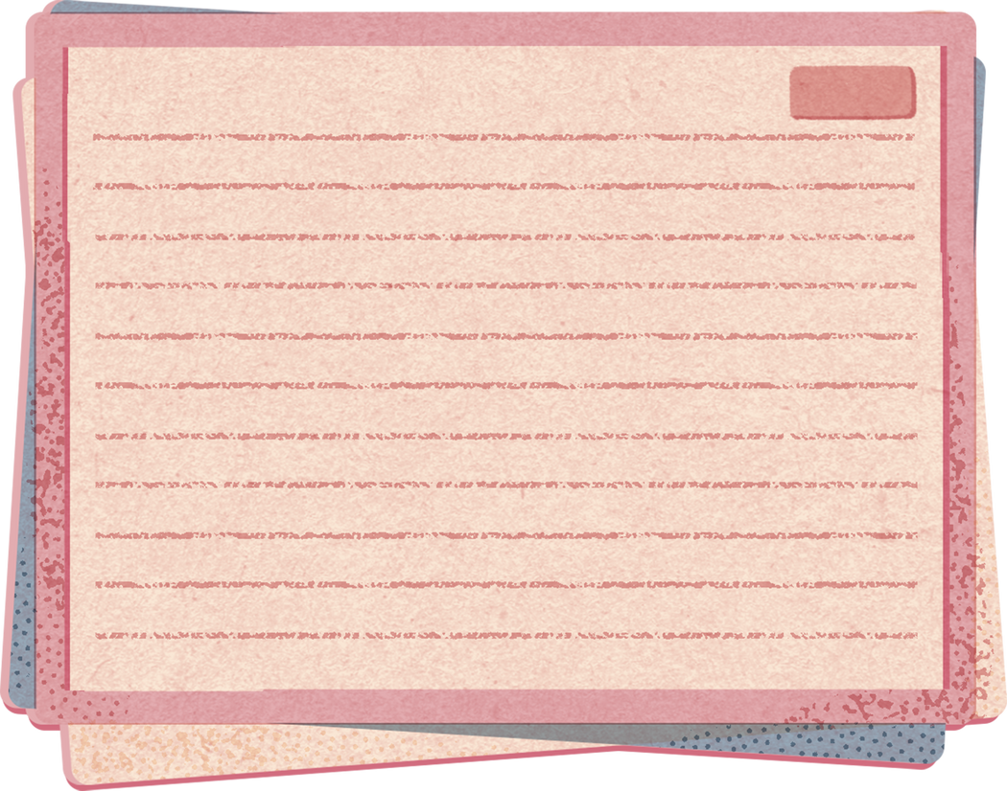
Suy nghĩ một lát,/ cậu bé Vinh rủ bạn đi mượn mấy chiếc nón,/ rồi múc nước đổ đầy hố. //

Slide 15

Giải nghĩa của từ
nuối tiếc: tiếc những cái hay, cái tốt đã qua đi;
thán phục: khen ngợi và cảm phục;
nhà toán học: người có trình độ cao vể toán học;
xuất sắc: giỏi hơn hẳn mức bình thường

Slide 16
Cậu bé thông minh
Một hôm, cậu bé Vinh đem một quả bưởi ra bãi cỏ làm bóng để cùng chơi với các bạn. Đang chơi, bỗng quả bóng lăn xuống một cái hố gần đó. Cái hố hẹp và rất sâu nên không thể với tay lấy quả bóng lên được. Bọn trẻ nhìn xuống cái hố đầy nuối tiếc.
Suy nghĩ một lát, cậu bé Vinh rủ bạn đi mượn mấy chiếc nón, rồi múc nước đổ đầy hố. Các bạn không hiểu Vinh làm thế để làm gì. Lát sau, thấy Vinh cúi xuống cầm quả bóng lên. Các bạn nhìn Vinh trầm trồ thán phục.
Cậu bé Vinh ngày ấy chính là Lương Thế Vinh. Về sau, ông trở thành nhà toán học xuất sắc của nước ta.
(Theo Vũ Ngọc Khánh)
Đọc nối tiếp câu

Slide 17
Cậu bé thông minh
Một hôm, cậu bé Vinh đem một quả bưởi ra bãi cỏ làm bóng để cùng chơi với các bạn. Đang chơi, bỗng quả bóng lăn xuống một cái hố gần đó. Cái hố hẹp và rất sâu nên không thể với tay lấy quả bóng lên được. Bọn trẻ nhìn xuống cái hố đầy nuối tiếc.
Suy nghĩ một lát, cậu bé Vinh rủ bạn đi mượn mấy chiếc nón, rồi múc nước đổ đầy hố. Các bạn không hiểu Vinh làm thế để làm gì. Lát sau, thấy Vinh cúi xuống cầm quả bóng lên. Các bạn nhìn Vinh trầm trồ thán phục.
Cậu bé Vinh ngày ấy chính là Lương Thế Vinh. Về sau, ông trở thành nhà toán học xuất sắc của nước ta.
(Theo Vũ Ngọc Khánh)
1
2
3
Đọc nối tiếp đoạn

Slide 18





Luyện đọc nhóm
Yêu cầu
- Phân công đọc theo đoạn
- Tất cả thành viên đều đọc
- Giải nghĩa từ cùng nhau

Slide 19
Cậu bé thông minh
Một hôm, cậu bé Vinh đem một quả bưởi ra bãi cỏ làm bóng để cùng chơi với các bạn. Đang chơi, bỗng quả bóng lăn xuống một cái hố gần đó. Cái hố hẹp và rất sâu nên không thể với tay lấy quả bóng lên được. Bọn trẻ nhìn xuống cái hố đầy nuối tiếc.
Suy nghĩ một lát, cậu bé Vinh rủ bạn đi mượn mấy chiếc nón, rồi múc nước đổ đầy hố. Các bạn không hiểu Vinh làm thế để làm gì. Lát sau, thấy Vinh cúi xuống cầm quả bóng lên. Các bạn nhìn Vinh trầm trồ thán phục.
Cậu bé Vinh ngày ấy chính là Lương Thế Vinh. Về sau, ông trở thành nhà toán học xuất sắc của nước ta.
(Theo Vũ Ngọc Khánh)
1
2
3

Slide 20


Luyện đọc toàn bài
Tiêu chí đánh giá
1
Đọc đúng
2
Đọc to, rõ
3
Ngắt, nghỉ đúng chỗ
4
Đọc và nhấn giọng
phù hợp

Slide 21
Cậu bé thông minh
Một hôm, cậu bé Vinh đem một quả bưởi ra bãi cỏ làm bóng để cùng chơi với các bạn. Đang chơi, bỗng quả bóng lăn xuống một cái hố gần đó. Cái hố hẹp và rất sâu nên không thể với tay lấy quả bóng lên được. Bọn trẻ nhìn xuống cái hố đầy nuối tiếc.
Suy nghĩ một lát, cậu bé Vinh rủ bạn đi mượn mấy chiếc nón, rồi múc nước đổ đầy hố. Các bạn không hiểu Vinh làm thế để làm gì. Lát sau, thấy Vinh cúi xuống cầm quả bóng lên. Các bạn nhìn Vinh trầm trồ thán phục.
Cậu bé Vinh ngày ấy chính là Lương Thế Vinh. Về sau, ông trở thành nhà toán học xuất sắc của nước ta.
(Theo Vũ Ngọc Khánh)

Slide 22




Slide 23

3
Trả lời câu hỏi
a. Cậu bé Vinh và các bạn chơi trò chơi gì?
Cậu bé Vinh và các bạn chơi đá bóng.

Slide 24

3
Trả lời câu hỏi
b. Vinh làm thế nào để lấy được quả bóng ở dưới hố lên?
Vinh múc nước đổ đầy hố, sau đó bóng nổi lên.

Slide 25
c. Vì sao các bạn nhìn Vinh trầm trồ thán phục?
Các bạn nhìn Vinh trầm trồ thán phục vì cậu ấy thông minh, nhanh trí.

Slide 26

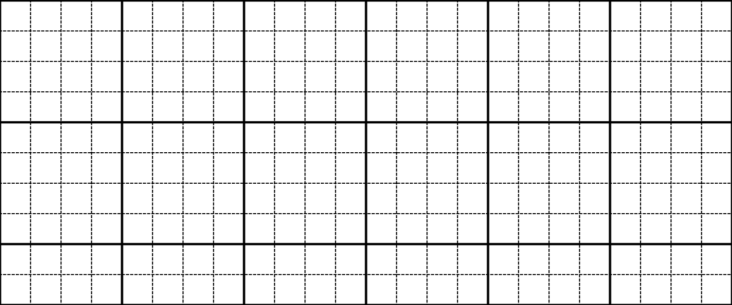
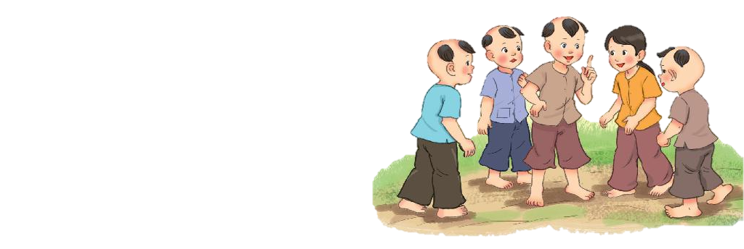
4
Viết vào vở câu trả lời cho câu hỏi b ở mục 3
Cậu bé Vinh và các bạn chơi(……..).
Các bạn nhìn Vinh trầm trồ thán phục vì(……..).
a) Cậu bď Vinh và các bạn chΠ đá bóng
(bằng quả bΰởŁ).

Slide 27
b) Các bạn nhìn Vinh trầm trồ thán
ιục vì cậu ấy thông minh, nhanh trí

Slide 28



